Slide 1
POHYBOVÁ SOUSTAVA
I.

Slide 2

Název školy :
Základní škola a mateřská škola, Svoboda nad Úpou, okres Trutnov
Autor : Michal Krtička
Datum : 19.10.2012
Název : VY_52_INOVACE_5.2.1 P8_4
Téma : Pohybová soustava Ročník : 8.
Číslo projektu : CZ.1.07/1.4.00/21.3068

Slide 3
POHYBOVÁ SOUSTAVA - ANOTACE
TENTO DIGITÁLNÍ UČENÍ MATERIÁL SLOUŽÍ K OBJASNĚNÍ POJMŮ POHYBOVÁ SOUSTAVA, SVALOVÁ SOUSTAVA ZAJÍMAVOU FORMOU.
CELÁ PREZENTACE JE URČENA PRO INTERAKTIVNÍ TABULI.
V ZÁVĚRU PREZENTACE (SNÍMKY OPAKOVÁNÍ) JE INTERAKTIVNĚ SHRNUT PŘEDCHOZÍ VÝKLAD.

Slide 4
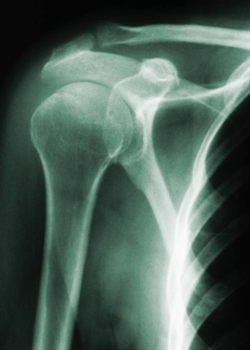
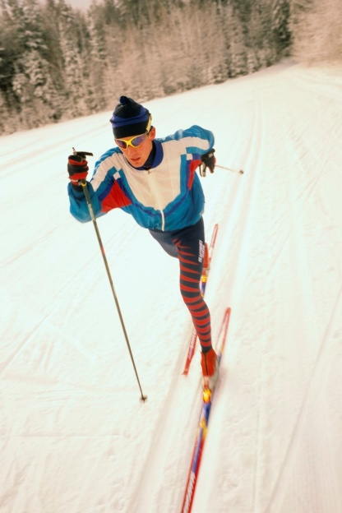
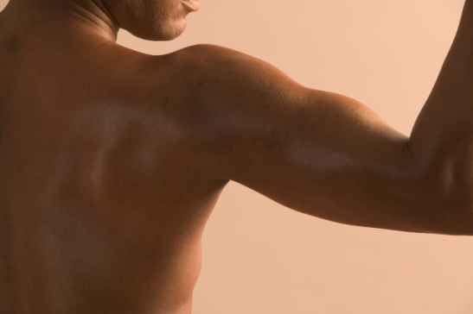
POHYBOVÁ SOUSTAVA – VÝKLAD
☺ FUNKCE: ZAJIŠŤUJE POHYB ČLOVĚKA
☺TVOŘENA KOSTERNÍ A SVALOVOU SOUSTAVOU
+
=
Obr. 1
Obr. 2
Obr. 3

Slide 5
POHYBOVÁ SOUSTAVA – VÝKLAD
Svalová soustava
☺ V POHYBOVÉ SOUSTAVĚ SE UPLATŇUJE SVALOVÁ TKÁŇ
PŘÍČNĚ PRUHOVANÁ
☺PŘÍČNÉ PRUHOVÁNÍ ZAJIŠŤUJÍ BÍLKOVINY AKTIN A
MYOSIN (VIDITELNÉ POD MIKROSKOPEM) → STAH SVALU
☺PŘÍČNĚ PRUHOVANOU SVALOVINU OVLÁDÁME VŮLÍ
☺SVAL JE KE KOSTI PŘICHYCEN ŠLACHOU
☺NA POVRCHU SVALU JE VAZIVOVÁ BLÁNA

Slide 6
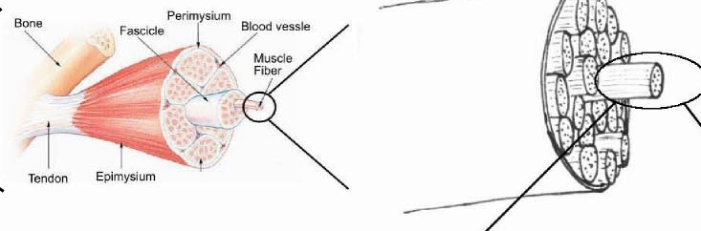
POHYBOVÁ SOUSTAVA – VÝKLAD
Svalová soustava – stavba svalu
sval > svalový snopec > svalové vlákno
Obr. 4

Slide 7
POHYBOVÁ SOUSTAVA
?
MOŽNÁ NEVÍTE, ŽE:
☺Váha kostí je překvapivě malá. Kosti tvoří pouze 12 %
váhy vašeho těla.
☺Člověk mrkne asi 25 000x za den.
☺Svalový systém vytváří téměř polovinu hmotnosti lidského
těla!
☺Když se ve svalu nahromadí mnoho kyseliny mléčné,
svalové stahy se stanou bolestivými a obtížnými. To je
křeč.

Slide 8
POHYBOVÁ SOUSTAVA – OPAKOVÁNÍ
DOPLŇ TEXT:
POHYBOVOU SOUSTAVU TVOŘÍ SVALOVÁ SOUSTAVA A
…………… SOUSTAVA. ZE SVALOVÝCH TKÁNÍ SE UPLATŇUJE
…………………………. TKÁŇ, PROTOŽE JI MŮŽEME ……………
……………….. DALŠÍ SVALOVÉ TKÁNĚ JSOU:
…………………………. SVALOVÁ TKÁŇ, ………………………
SVALOVÁ TKÁŇ.

Slide 9
POHYBOVÁ SOUSTAVA – OPAKOVÁNÍ
DOPLŇ TEXT: ŘEŠENÍ
POHYBOVOU SOUSTAVU TVOŘÍ SVALOVÁ SOUSTAVA A
KOSTERNÍ SOUSTAVA. ZE SVALOVÝCH TKÁNÍ SE UPLATŇUJE
PŘÍČNĚ PRUHOVANÁ TKÁŇ, PROTOŽE JI MŮŽEME OVLÁDAT
VŮLÍ. DALŠÍ SVALOVÉ TKÁNĚ JSOU:
HLADKÁ SVALOVÁ TKÁŇ, SRDEČNÍ
SVALOVÁ TKÁŇ.

Slide 10
POHYBOVÁ SOUSTAVA – OPAKOVÁNÍ
DOKRESLI ROVNICI:
+
=

Slide 11
POHYBOVÁ SOUSTAVA – OPAKOVÁNÍ
CO K SOBĚ PATŘÍ? POSPOJUJ
SVAL
SVALOVÝ SNOPEC
SVALOVÉ VLÁKNO

Slide 12
POHYBOVÁ SOUSTAVA – ZDROJE
SNÍMEK 1 (OBR. 1, 2, 3): GALERIE CLIPART MICROSOFT OFFICE 2007
SNÍMEK 6,11 (OBR. 4) : SVAL. In: Wikipedia: the free encyclopedia [online]. San Francisco (CA): Wikimedia Foundation, 2001- [cit. 2012-10-19]. Dostupné z: http://cs.wikipedia.org/wiki/Svalov%C3%A1_soustava

